Slide 1
Flight Modes Introduction
2021145049
권창한

Slide 2
Mode 분류
Manual(수동)-Easy
  Position Mode
  Position Slow Mode
  Altitude Mode
  Stabilized Mode
  Altitude Cruise Mode
Manual(수동)-Acrobatic
  Acro
Autonomous(자동)
  Hold
  Return
  Mission
  Takeoff
  Land
  Orbit
  Follow Me
  Offboard
모드 전환
조종기 스위치,
지상 관제소 이용

Slide 3
Manual Mode

Slide 4
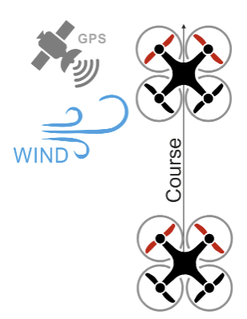
Position Mode
GPS/위치 고정 기능, 가장 쉽고 안전
스틱 기능
  Roll/Pitch: 지면 위에서의 가속 제어
  Yaw: 수평 회전 제어
  Throttle: 상승-하강 속도 제어
스틱 해제 시
  기체 자동적 제동, 현 위치 & 고도 유지
언제 주로 사용하는가?
  비행 처음 시작 or 정밀 위치 유지가 필요한 상황

Slide 5
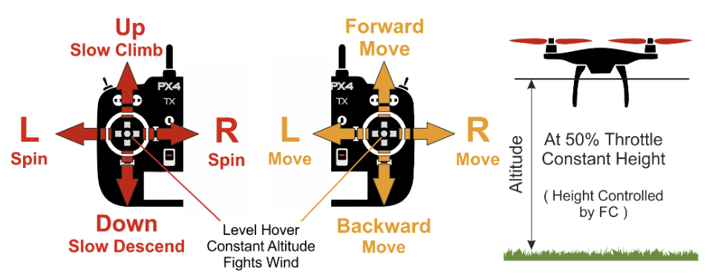
Position Mode – Detail 1
스틱 조종 개요
Position Mode에서 Landing
Roll/Pitch → 착륙 지점 위로 수평 이동
기체가 정지할 때 까지 대기
Trottle 스틱을 착륙할 때까지 부드럽게 당김
빠르게 착륙 감지하도록 Throttle 스틱을 끝까지 아래로 당김
➔ 지면 감지하면, 자동으로 Disarm됨
왼쪽 스틱: Throttle/Yaw – 상승/하강 및 수평 회전
오른쪽 스틱: Pitch/Roll – 전/후진 및 좌우 이동
해당 이미지는 Mode 2 기준이며, Mode 1에서는 반대

Slide 6
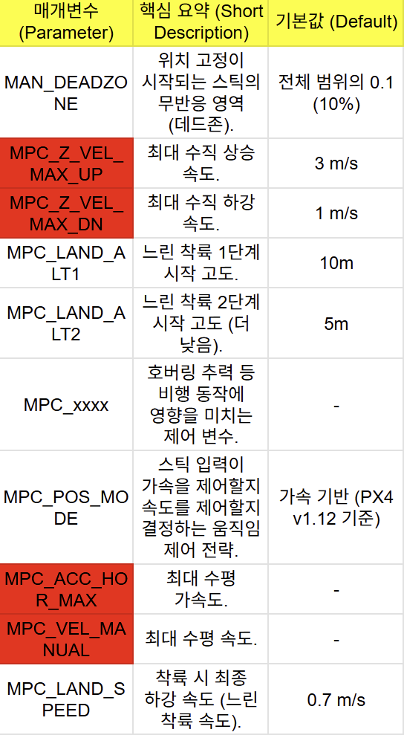
Position Mode – Detail 2
Parameter
Warning
Case 1. 기체가 수평 이동을 멈추지 않을 때
Altitude 모드로 전환, 착륙 시도
착륙 후 GPS/Magnetometer 방향, 보정 상태 점검
Case 2. 기체가 지면/착륙을 감지 못하고, Disarm 안될 때
지면에 닿은 후, Throttle 스틱을 낮게 유지 & Stabilized 모드로 전환(자동 착륙 감지 비활성화)
이후 조종기 스틱 제스처를 통해 수동으로 Disarm

Slide 7
Position Slow Mode
Position Mode의 수평 이동/회전 속도가 제한된 버전
언제 주로 사용하는가?
  장애물 근처를 비행하는 경우 → 정밀 조종을 위해 속도 낮춤
  안전 규정을 준수해야 하는 경우

Slide 8
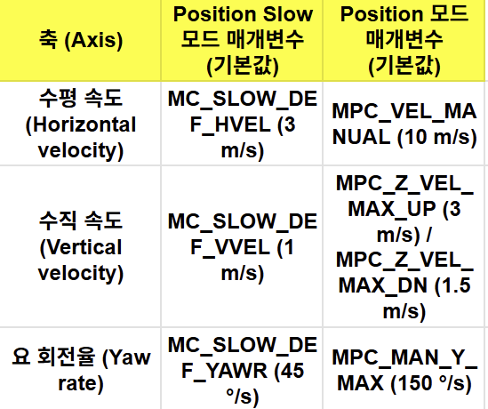
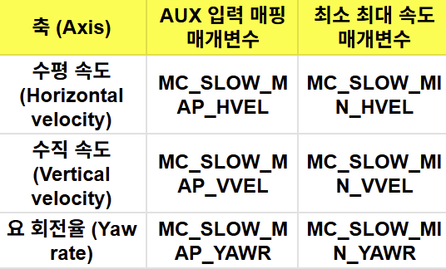
Position Slow Mode – Detail 1
Parameter를 통한 속도 제한 설정
RC 조종기를 통한 속도 제한 설정
- RC 조종기나 MAVLink를 통해 속도 제한이 주어지지 않을 경우 아래의 매개변수 값을 사용
- RC 조종기 입력은 MAVLink, 고정 매개변수보다 우선
설정 방법
추가 RC 채널이 있는지 확인
AUX 채널 매핑(RC_MAP_AUXn), ** AUX 채널: 보조 채널
속도 제어 매핑: 원하는 축의 MC_SLOW_MAP_ 매개변수에 매핑
* 기입된 값은 초기 설정 값

Slide 9
Position Slow Mode – Detail 2
MAVLikn를 통한 속도 제한 설정
“SET_VELOCITY_LIMITS” 를 사용하여 설정
MAVLink를 통해 설정된 제한 값은 매개변수에 설정된 고정 값을 덮어씀
** 예외: RC 조종기의 노브/슬라이더에 매핑되어 있으면 무시됨.
Warning
PX4는 속도 제한 텔레메트리를 제공하지 않음
즉, FC는 현재 설정된 속도 제한 값을 Ground station으로 스트리밍하여 보내주지 않음
➔ 쉽게 말해, 외부에서 속도 제한을 설정했어도, 해당 설정 값이 FC 내부에 잘 반영되었는 지를 텔레메트리 데이터로 확인이 불가하다는 말.

Slide 10
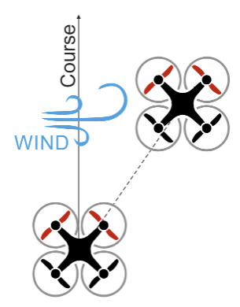
Altitude Mode
GPS 미사용 모드 중 가장 쉽고 안전
포지션 모드와의 차이점
  스틱을 놓았을 때, 기체가 수평을 잡고 고도를 유지하지만, 수평 위치에 대한 제동 & 고정은 없음
  즉, 바람에 표류함
언제 주로 사용하는가?
  GPS 신호가 없는 실내에서 고도를 안정적으로 유지하고자 할 때

Slide 11
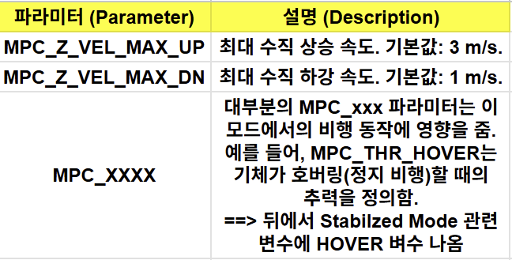
Altitude Mode – Detail
관련 Parameter
* 기입된 값은 초기 설정 값
Technical Summary는 Position Mode와 중복되는 느낌
+ 직접 조작하면서 익히는 게 좋아보여서, 생략.

Slide 12
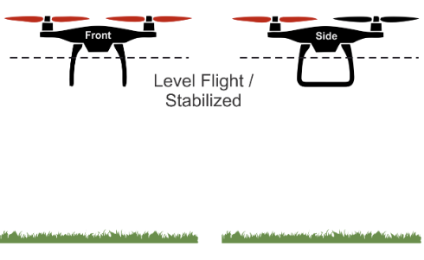
Stabilized Mode
스틱을 놓으면, 수평 자세 유지, 고도나 위치는 유지 X
고도, 수평 위치 모두 바람의 영향 받음
언제 주로 사용하는가?
  지상 관제소에서 수동 모드가 선택되었을 때 사용
*** 스틱이 중앙에 있을 때 ***
Position Mode → 고도 & 지상 위치 모두 안정화
Altitude Mode → 고도 안정화
Stabilized Mode → 수평 안정화

Slide 13
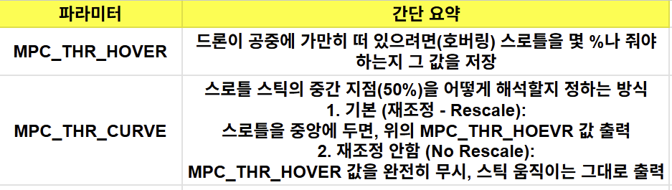
Stabilized Mode – Detail
관련 Parameter

Slide 14
Altitude Cruise Mode
Altitude 모드와 비슷함
차이점
  Roll, Pitch 스틱을 놓았을 때, 기체가 수평을 잡지 않고, 추가적 입력 전까지 기울임(tilt) 유지
  수동 조종 Fail-safe 비활성화 가능, 새로운 입력 없어도 기체가 설정된 경로를 계속 비행하도록 가능
언제 주로 사용하는가?
  고도는 자동 유지 & 수평 이동은 기존 이동 명령을 지속하고 싶을 때

Slide 15
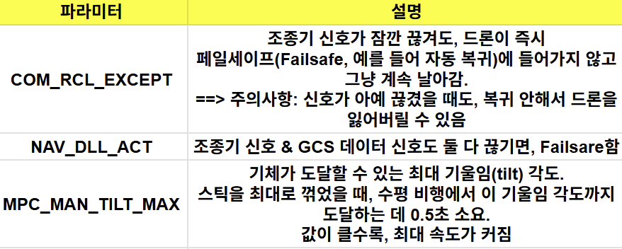
Altitude Cruise Mode – Detail
관련 Parameter

Slide 16
Acro
Roll, Loop 같은 곡예 비행 기동을 위한 모드
스틱을 놓으면, Roll, Pitch, Yaw 축을 따라 회전을 멈추지만 이외 방식으로 기체를 안정화시키지 않음
조종사가 자세, 고도, 위치를 모두 제어해야 함

Slide 17
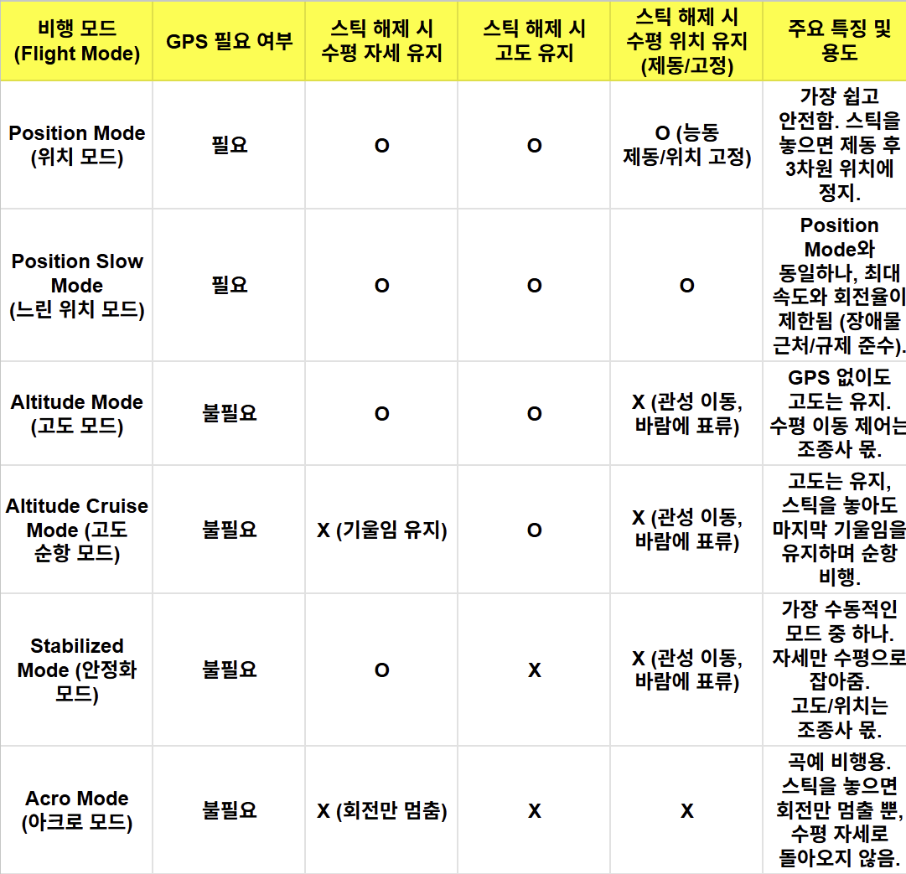
Manual Mode
Review

Slide 18
Autonomous Mode

Slide 19
Hold Mode
기체가 현재 위치/고도에서 정지, 호버링(정지 비행)
Manaul Mode에서의 Position Mode 와 유사

Slide 20
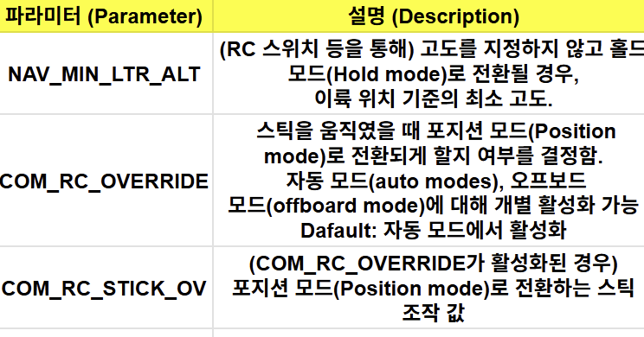
Hold Mode – Detail
관련 Parameter
만약, NAV_MIN_LTR_ALT 고도 미만에서 Hold Mode를 켜면, 먼저 해당 고도까지 상승함
스틱을 움직이면 Position mode로 변경

Slide 21
Return Mode
안전 고도까지 상승 후, 홈/랠리 포인트로 경로를 따라 비행, 착륙함
GPS 필요
RTH(Return to home): 배터리가 부족 or Failsafe에서 자동으로 작동
작동 순서
  상승: 안전고도까지 수직 상승
  비행: 홈/랠리 포인트까지 자율적 이동
  착륙: 목표 지점 도달 시 자동 착륙

Slide 22
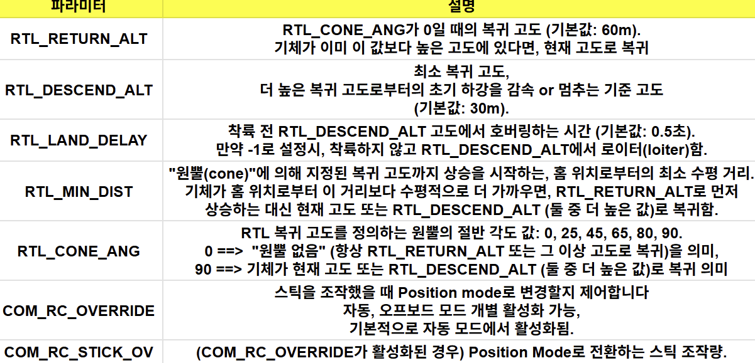
Return Mode – Detail 1
관련 Parameter

Slide 23
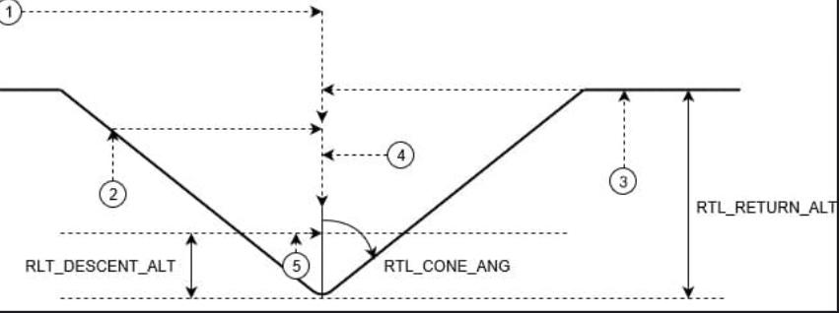
Return Mode – Detail 2
기본 복귀, RTL_CONE_ANG = 0
스마트 복귀, RTL_CONE_ANG > 0
RTL 명령을 받으면, RTL_RETRUN_ALT 변수까지 상승한 뒤 복귀
만약, 이미 더 높은 고도이면 해당 높이로 복귀
➔ 문제점: 배터리 & 시간 낭비가 발생할 수 있음
드론이 복귀 지점과 아주 멀 때는 동일
드론이 복귀 지점과 가까울 때는 배터리 & 시간 절약 가능

Slide 24
Mission Mode
기체가 Flight Controller에 업로드된 Mission/Flight Plan 수행
GPS 필요

Slide 25
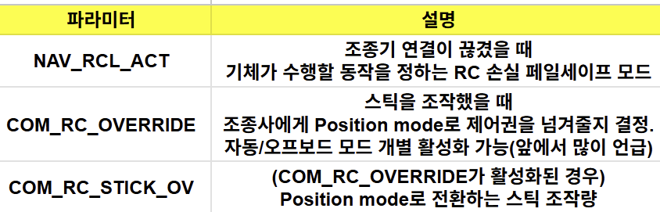
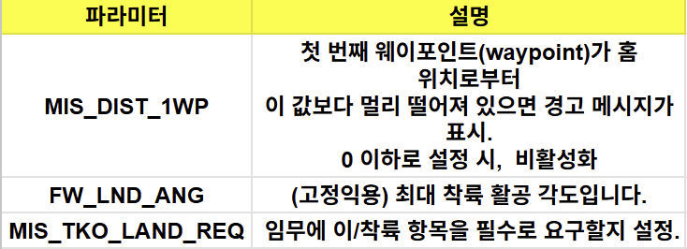
Mission Mode – Detail 1
임무 실행 가능성 검사
일반 파라미터
아래 조건 중 하나라도 해당되면 미션 모드로 전환이 안되고, Hold 모드로 전환됨
계획된 geofence or 안전 geofence와 충돌할 때
이/착륙 항목이 필수 사항으로 설정되었으나, 해당 항목이 누락된 경우
+ 추가적으로, 첫번째 waypoint가 너무 멀리 떨어져있으면, 경고는 오지만 임무 진행은 가능
임무 실행 가능성 검사 관련 파라미터

Slide 26
Mission Mode – Detail 2
Mission Command Timeouts
*** Mission Commands ***
내용 너무 많아서 넘김
파라미터: MIS_COMMAND_TOUT
시간이 다소 소모될 수 있는 임무가 있는 경우,
PX4가 HW로 부터 센서 값을 받아 동작이 완료됨을 확인하고 다음으로 넘어가는 게 가장 좋음
그러나, 센서 값이 안 들어오는 경우, 다음 진행으로 넘어가지 못하는 상황이 생길 수 있음
따라서, Timeout 시간이 지나면 강제적으로 다음 명령으로 넘어감

Slide 27
Takeoff Mode
수직 이륙 후 Hold Mode로 전환됨
작동 순서
  시동: 모터 켜짐
  수직 상승: 설정된 이륙 고도까지 상승
  모드 전환: 목표 고도 도달 시 Hold Mode로 전환, 호버링

Slide 28
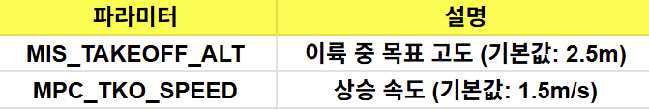
Takeoff Mode
관련 파라미터

Slide 29
Land Mode
자동 착륙
작동 순서
  현 위치/고도에서 수직 하강
  지면에 가까워지면, 하강 속도 줄이며 착지
  착지 후, 모터 자동 정지, 비행 종료

Slide 30
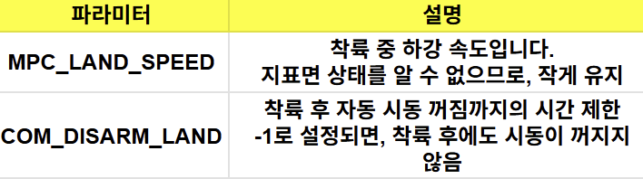
Land Mode
관련 파라미터

Slide 31
Orbit Mode
원형 비행, 기체의 코가 원의 중앙을 향하도록 Yaw 상시 유지
RC 조종은 선택적으로 궤도 반지름, 방향, 속도 변경 가능

Slide 32
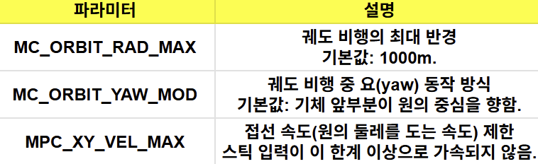
Orbit Mode - Detail
ㅌ
관련 파라미터
ㅌ
왼쪽 스틱
위/아래 ➔ 상승/하강 속도 제어, 데드존에 있으면 고도 잠김
오른쪽 스틱
- 왼/오 ➔ 시계/반시계 방향으로 궤도 가속 제어, 데드존은 현 속도 유지
- 위/아래 ➔ 궤도 반경(작게/크게) 제어, 데드존은 현재 반경 유지

Slide 33
Follow Me Mode
위치 설정점을 제공하는 beacon을 따라감
  Beacon: 스마트폰, 전용 송신기 등
RC 조종은 선택적으로 따라갈 위치를 설정하는 데 사용 가능

Slide 34
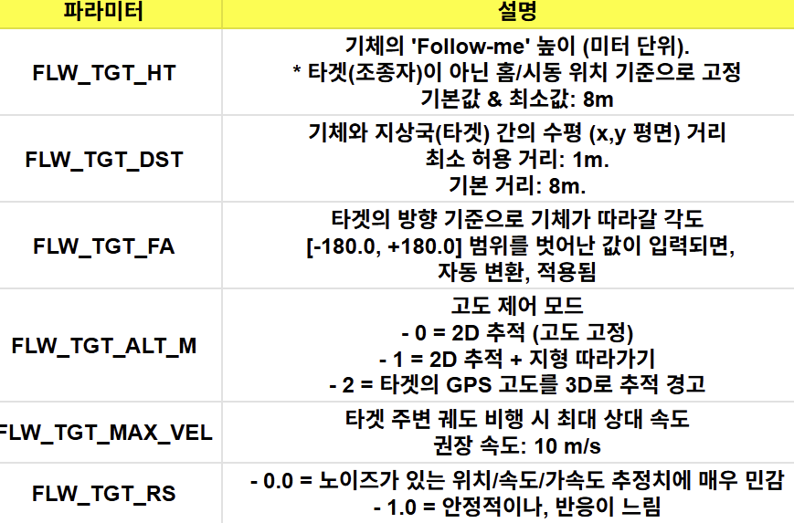
Follow Me Mode - Detail
ㅌ
관련 파라미터
Warning
라디오, 안드로이드 기기 격리
안드로이드용 QGC 오류 발생

Slide 35
Offboard Mode(외부 제어 모드)
기체가 MAVLink or ROS 2를 통해 제공되는 위치, 속도, 자세 설정점을 따름
➔ 즉, 외부 컴퓨터에서 제어함
RC 조종은 선택적으로 따라갈 위치를 설정하는 데 사용 가능

Slide 36
Offboard Mode – Detail1
MAVLink vs ROS 2 차이점
MAVLink: alive 신호 & 이동 명령을 한번에 보냄
ROS 2: alive 신호 & 이동 명령을 분리해서 보냄
* alive 신호는 2Hz 이상으로 계속 보내야 함

Slide 37
Offboard Mode – Detail2
MAVLink vs ROS 2 차이점
MAVLink: alive 신호 & 이동 명령을 한번에 보냄
ROS 2: alive 신호 & 이동 명령을 분리해서 보냄
* alive 신호는 2Hz 이상으로 계속 보내야 함
ROS2 제어 모드 설정 방법
우선순위: 위치>속도>가속도> 고도 순
OffboardControlMode 메시지를 받았을 때,
우선순위에 따라 가장 먼저 true로 선언된 필드를 기준으로 제어 모드 작동
Copter Main 메시지
px4_msgs::msg::TragectorySetpoint: 궤적 설정값 ➔ 위치,속도,가속도 제어 조합 가능
px4_msgs::msg::VehicleAttitudeSetpoint: 기체 자세 설정값
px4_msgs::msg::VehicleRatesSetpoint: 기체 각속도 설정값

Slide 38
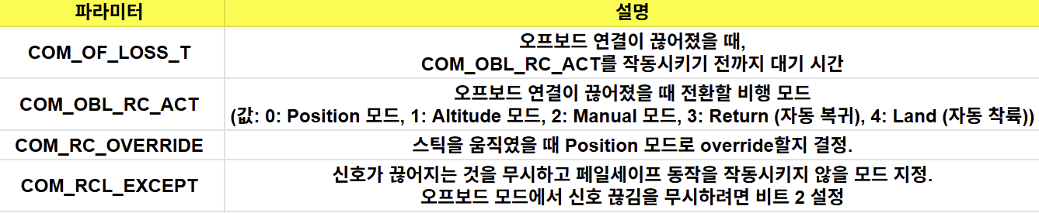
Offboard Mode – Detail3
MAVLink 이용
SET_POSITION_TARGET_LOCAL_NED ➔ 로컬 NED 좌표계(드론의 이륙 지점 기준) 사용하여 제어
SET_POSITION_TARGET_GLOBAL_INT ➔ 글로벌 좌표계(GPS 위도, 경도 기준) 사용하여 제어
SET_ATTITUDE_TARGET ➔ 원하는 자세 ㅓ설정

Slide 39
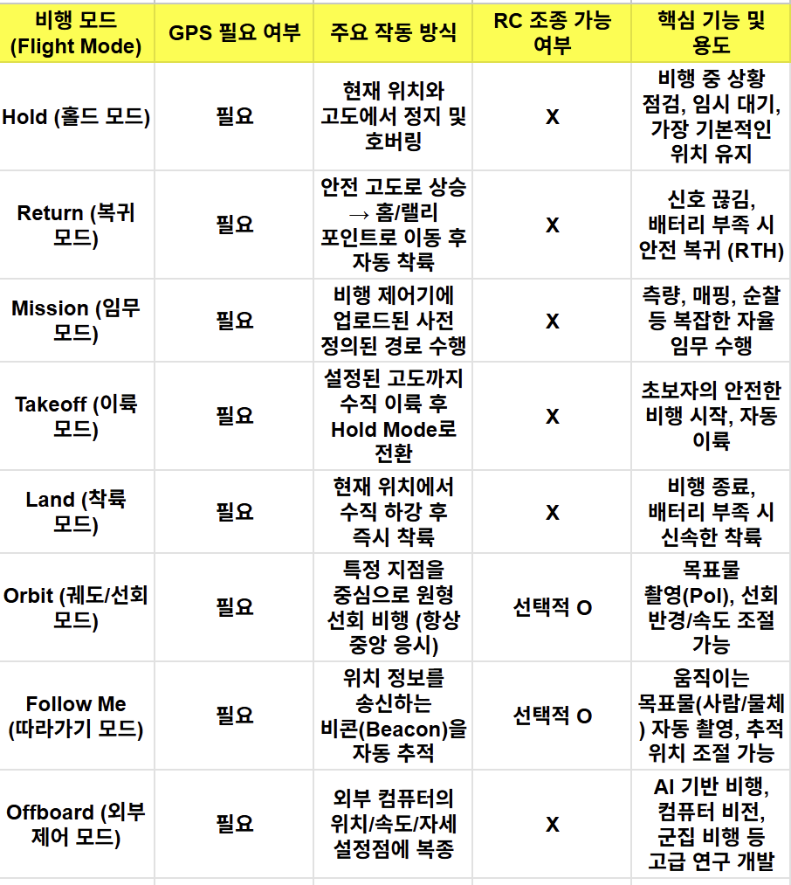
Review

